Slide 1
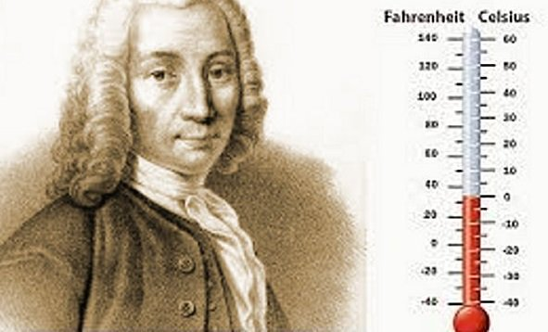

Celsius
Fait par Christopher Claveau
Il est Suédois
Il a découvert les °C

